Slide 1

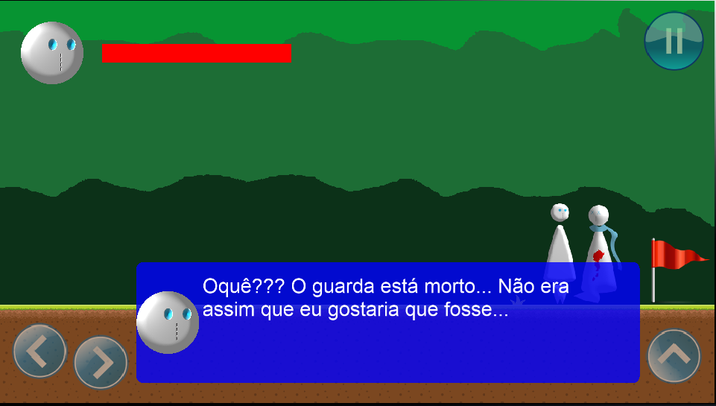
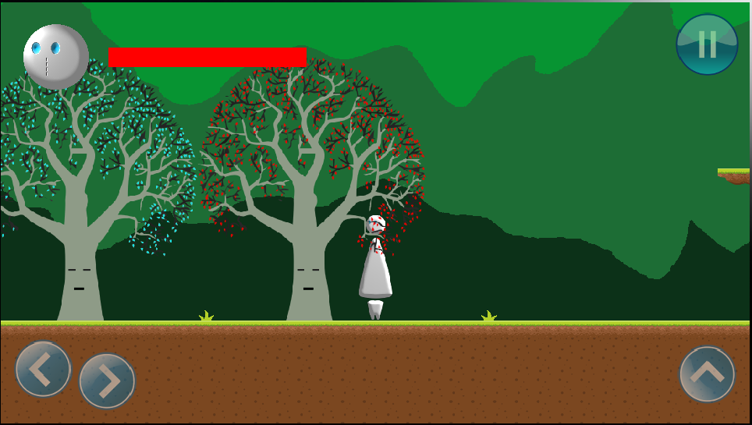
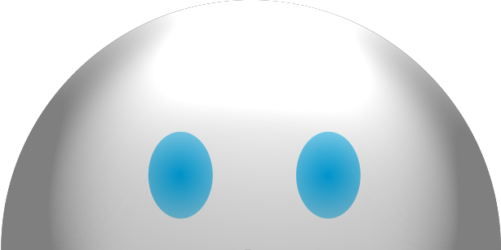
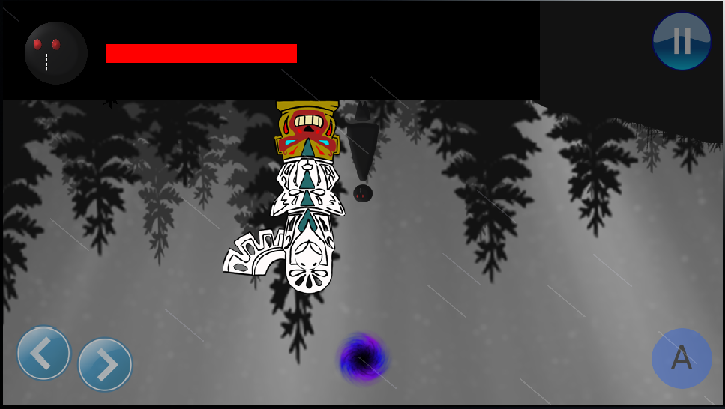
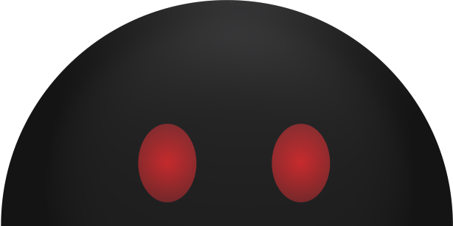
Silva, Mikeias Nascimento
FACULDADE 7 DE SETEMBRO
SISTEMAS DE INFORMAÇÃO
APRESENTAÇÃO
METODOLOGIA
Dimensions é um jogo de plataforma 2D situado em uma realidade há muito esquecida. O jogo conta com dois personagens principais, Ben e Ren, cada um em sua respectiva dimensão, são elas: Odihna e Golgota. Odihna é um reino já firmado com seres vivos de diversas espécies e responsabilidades diferentes para a manutenção do reino, dessas responsabilidades talvez a mais importante seja a dos sacerdotes do vale e é aí que entra Ben, na época abordada Ben é aprendiz do atual sacerdote e um dia o irá substituir na tarefa de contactar os espíritos através das árvores sagradas provedoras do equilíbrio. Enquanto isso, em Golgota apenas as trevas e a solidão sufocam Ren por todos os lados, Todos os dias são iguais, não há lua, sol, nem mesmo estrelas para guiá-lo, devido a esta desagradável rotina, Ren não consegue se lembrar de onde veio nem mesmo pra onde vai, mas sabe que precisa encontrar uma saída antes que sua mente não suporte mais.
O jogo foi desenvolvido usando o framework Corona SDK e a linguagem de programação Lua, Com auxílio da biblioteca Million Tile Engine (MTE) e Tiled para desenvolvimento dos mapas do jogo. As artes são em sua maioria, originais, no entando algumas podem ser encontradas no site opengameart.org e no youtube.com/audiolibrary, no caso das músicas e efeitos sonoros. O Github foi utilizado para versionamento e o Trello para gerenciamento das atividades.
RESULTADOS E CONCLUSÕES
REFERÊNCIAS
Descrever as tecnologias utilizadas e as principais dificuldades
Corona SDK API Reference
https://docs.coronalabs.com/api/
Million Tile Engine documentation
https://forums.coronalabs.com/topic/33119-million-tile-engine-beta-release/

